Slide 1
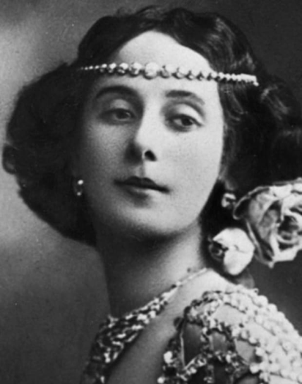
ЛЕГЕНДА РУССКОГО БАЛЕТА Анна Павлова

Slide 2
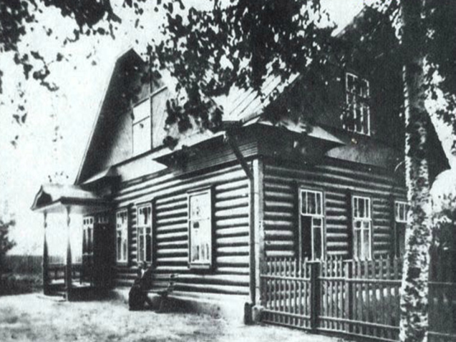
Анна Павлова родилась 12 февраля
1881 года, в Петербурге
Дом, в котором знаменитая балерина провела свои детские годы

Slide 3
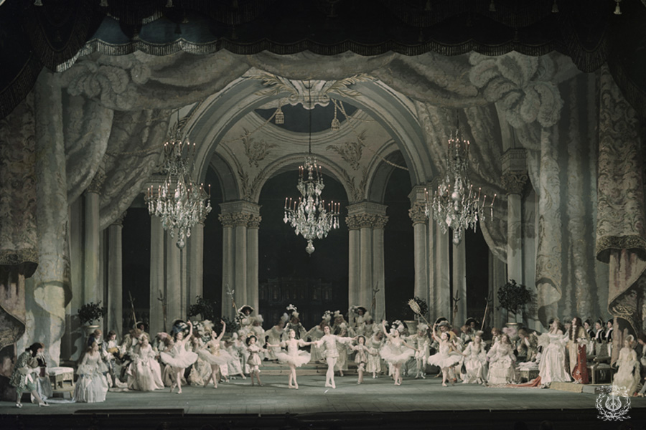
В пятилетнем возрасте Павлова увидела в Мариинском театре балет «Спящая красавица», который и решил ее судьбу.

Slide 4
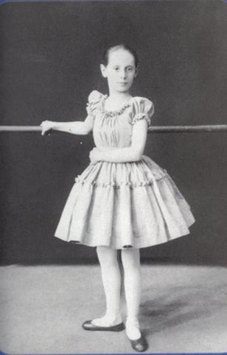
В 1891 поступила на балетное отделение Петербургского театрального училища, где занималась у Е. О. Вазем, П. А. Гердта. В 1899, по окончании училища, была принята в труппу Императорского балета Мариинского театра.

Slide 5
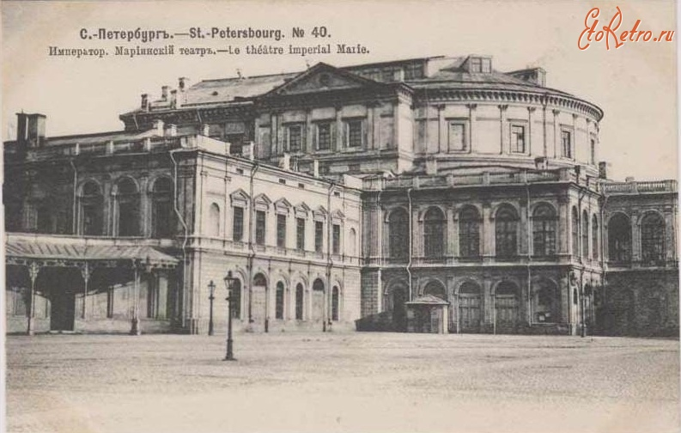
Мариинский театр

Slide 6
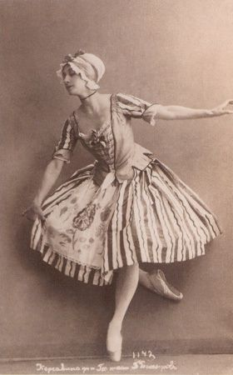
Её сценический дебют в качестве артистки Императорских театров состоялся 19 сентября 1899 года в «Тщетной предосторожности», где она исполнила па-де-труа.

Slide 7
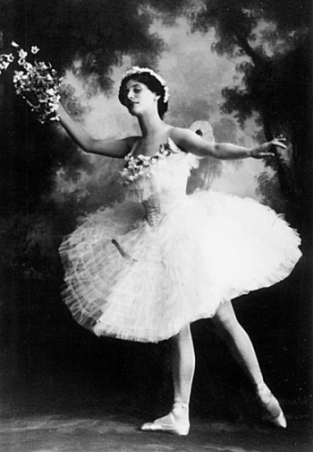
Вскоре последовали Зюльма в «Жизели», Диана в «Царе Кандавле», Фея Кандид в «Спящей красавице».

Slide 8
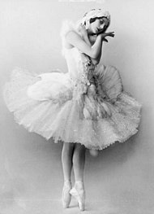
22 января 1907 года на благотворительном вечере в Мариинском театре Анна Павлова впервые исполнила поставленную для неё М. Фокиным хореографическую миниатюру «Лебедь».

Slide 9
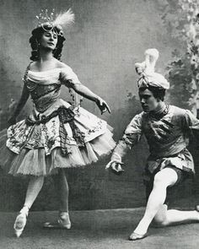
19 мая 1909 года в «Русских сезонах» Сергея Дягилева в Париже, Павлова танцевала партию Армиды в премьерном спектакле «Павильон Армиды».
Анна Павлова и Вацлав Нижинский

Slide 10
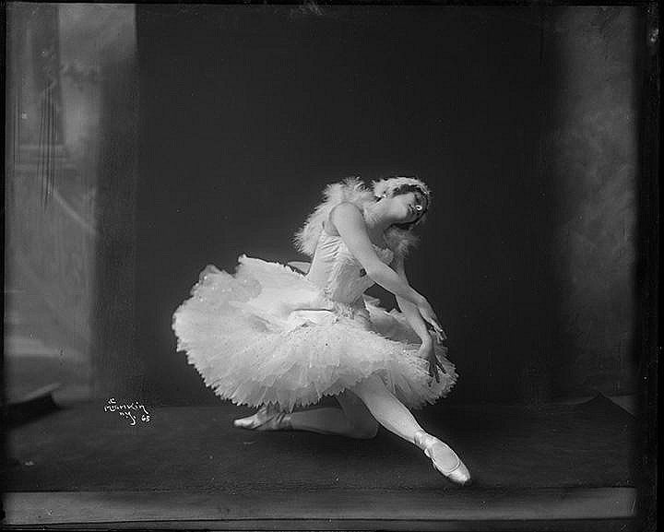
Анна Павлова
«Щелкунчик»

Slide 11
«Она не танцует, но летает по воздуху», – так писала петербургская газета «Слово» о величайшей балерине прошлого века Анне Павловой. Ставшая легендой при жизни, она сделала необыкновенно много для того, чтобы слава о русском балете пронеслась по всему миру.
Арабеск Анны Павловой. Его загадку уловил Валентин Серов в своем плакате, написанном для «Русских сезонов» в Париже.

Slide 12
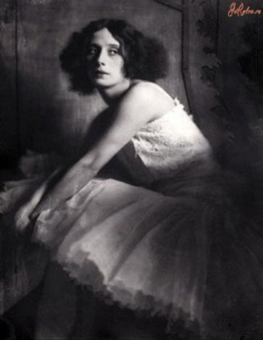
О самоотречении Павловой ходят легенды — она выходила на сцену с температурой, больная, изможденная, с растянутыми связками, а в Америке даже выступала с поломанной ногой.

Slide 13
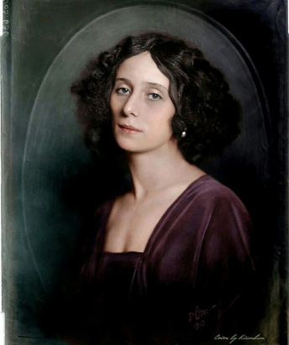
После первого Русского сезона в Париже А. П. Павлова, М. М. Фокин, В. Ф. Нижинский и С. Л. Григорьев были удостоены степени командора Ордена Академических пальм.

Slide 14
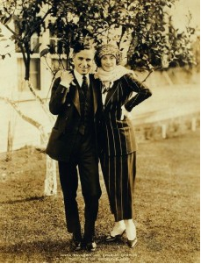
Павлова и Чаплин
Чарли Чаплин был большим поклонником Анны Павловой. «Мы похожи с вами, Анна! – как-то сказал Чаплин. – Я – бродяга, Вы – сильфида.

Slide 15
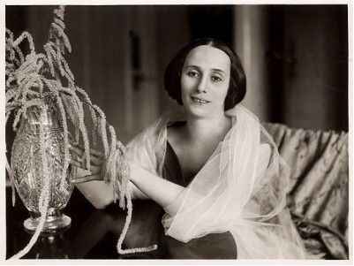
Благотворительность Анны Павловой
Во время Первой мировой войны везде, куда приезжала Анна Павлова, устраивались спектакли в пользу Красного Креста.

Slide 16
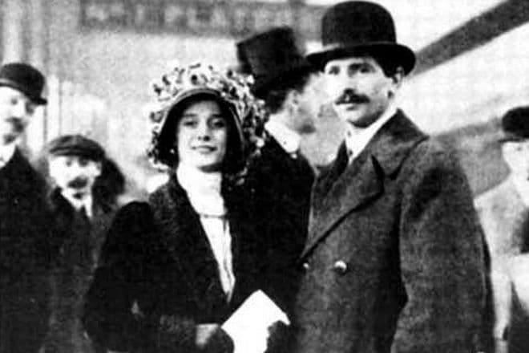
Анна Павлова, в течение десятилетий блиставшая на сцене лучших театров мира, в личной жизни была глубоко несчастным человеком. Начинающая балерина избегала поклонников, настаивавших на свидании и преподносивших дорогие подарки. Однако коллеги по труппе иногда видели девушку в компании состоятельного аристократа Виктора Дандре.

Slide 17
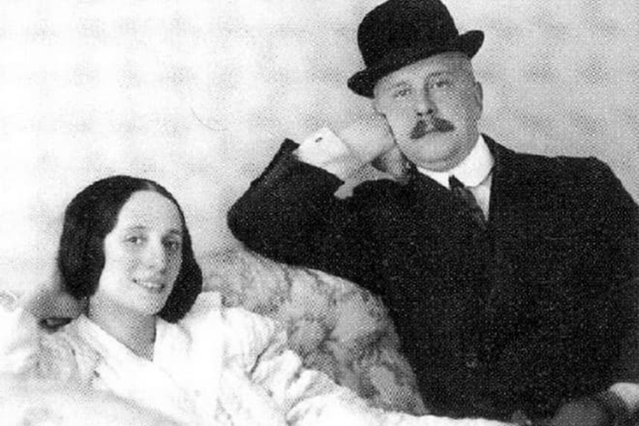
Анна Павлова и Виктор Дандре

Slide 18
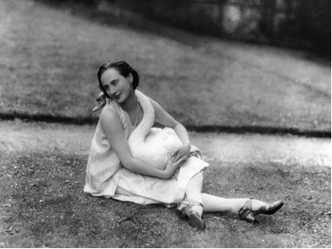
Лебедь
Анна Павловна любила животных, но в особенности птиц. Главным ее любимцем был лебедь Жак.

Slide 19
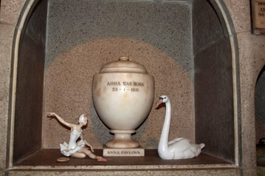
Павлова, ставшая достоянием мира, в течение всей жизни хотела вернуться и станцевать на родине. Однако судьбе не было угодно, чтобы мечта балерины исполнилась. В январе 1931 года Анна поехала на гастроли в Гаагу и, сойдя с поезда, почувствовала себя нездоровой. В отеле выяснилось, что русская звезда простудилась, подоспевший врач обнаружил жидкость в легких пациентки и посоветовал срочно провести операцию, В итоге Павловой поставили дренажную трубку, но время было упущено. Балерина потеряла сознание и очнулась лишь один раз для того, чтобы посмотреть на сценический костюм Умирающего лебедя.

Slide 20
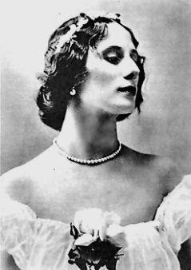
В программке выступления балета Павловой, напечатанной в Голландии за два дня до ее кончины, имя балерины в составе исполнителей не значилось. Она уже не выходила из своих апартаментов в гостинице. Между тем труппа продолжала готовиться к гастролям в Брюсселе. Но гастроли не состоялись.

Slide 21
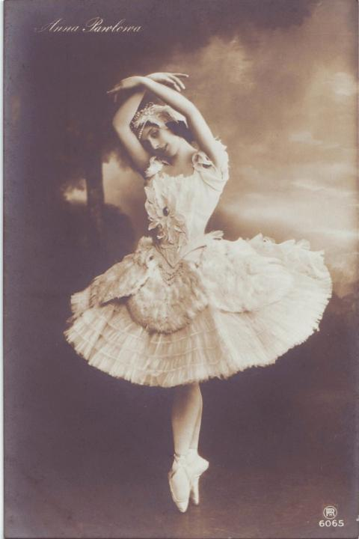
После смерти Анны Павловой была распущена ее труппа, распродано имущество. Осталась только легенда о великой русской балерине.

